Slide 1
手 机 安 全

Slide 2
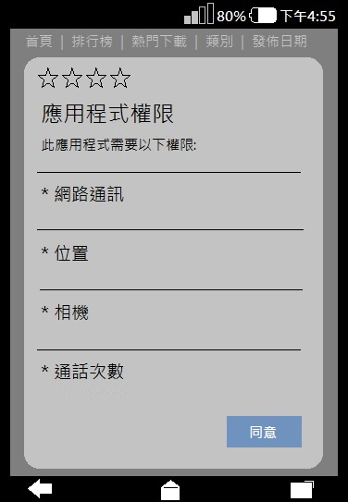
手 机 安 全

Slide 3
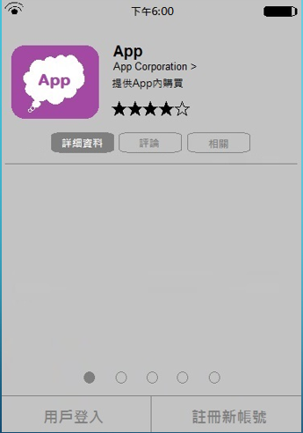
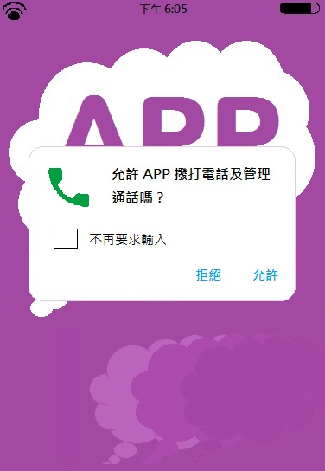
手 机 安 全

Slide 4
应用程式权限
手 机 安 全

Slide 5
网路定位功能
允许应用程式透过全球网络定位取得手机使用
者身处的位置
常见于与位置相关、打卡、社交媒体的应用程式
手 机 安 全

Slide 6
检索执行中的应用程式
允许应用程式确认手机现时或最近执行的工作，
以及当中所执行的程序
常见于电池监测、工作清理的应用程式
手 机 安 全

Slide 7
查看网路状态
允许应用程式检查手机是否已有网络连线，程
式亦可随意切换手机的连线状态
常见于与位置相关、打卡、社交媒体的应用程式
手 机 安 全

Slide 8
修改/删除SD卡内容
允许应用程式写入、修改、备份及删除外部储
存装置的资料
常见于照相、音乐、影片的应用程式
手 机 安 全

Slide 9
发送简讯
允许应用程式不需经过机主的同意下，随意向外
发送简讯
常见于通讯、社交媒体的应用程式
手 机 安 全

Slide 10
查看无线网路连线状态
允许应用程式存取手机的无线网络资讯，如读
取密码及备份网络足迹等
常见于浏览器、通讯的应用程式
手 机 安 全

Slide 11
完整的网路存取能力
允许应用程式透过手机连接网络，并读取及备
份网路足迹，上载及下载资讯
常见于浏览器、通讯、游戏的应用程式
手 机 安 全

Slide 12
权限存取权
手 机 安 全

Slide 13
允许权限存取权可能带来的影响
让应用程式开发商从广告或直销中获利
程式可以随意上载及下载资讯
手机内的资料可能会被窃取或备份，个人资料外泄
帐户身份被盗用，有可能蒙受金钱的损失或触犯罪行
手 机 安 全

